Slide 1
Audio va video materiallarni qayta ishlash texnologiyalari

Slide 2

Audio va video qayta ishlash ushbu sohalarda amal qiladi :
ta'lim (video darslari, podkastlar, kurslar),
reklama (videolar, promo),
kino sanoati,
jurnalistika,
ijtimoiy tarmoqlar (TikTok, YouTube, Instagram Reels).
🎯 multimedia qayta ishlash Maqsadi — kontentni idrok etish sifatini yaxshilash va hissiy ta'sirlar yoqish, tomoshabinlarda kuchaytirish.

Slide 3
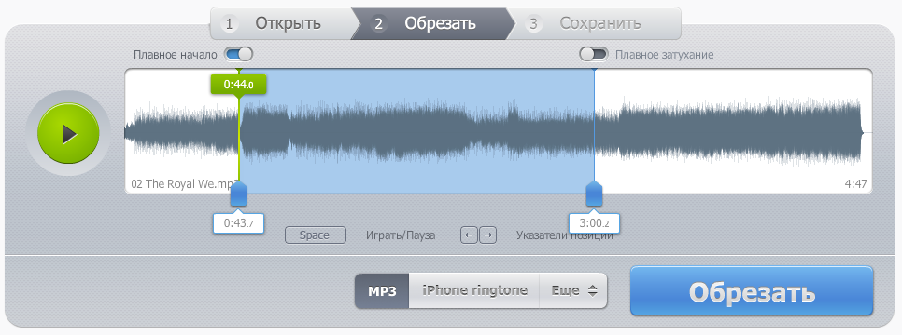
🔊 Asosiy vazifalar audio ishlov berish
shovqin va keraksiz tovushlarni olib tashlash;
ovoz balandligini normallashtirish;
effektlarni qo'shish (Reverb, kompressor, ekvalayzer);
ovoz treklarini aralashtirish va o'zlashtirish;
ovozni video bilan sinxronlashtirish.

Slide 4
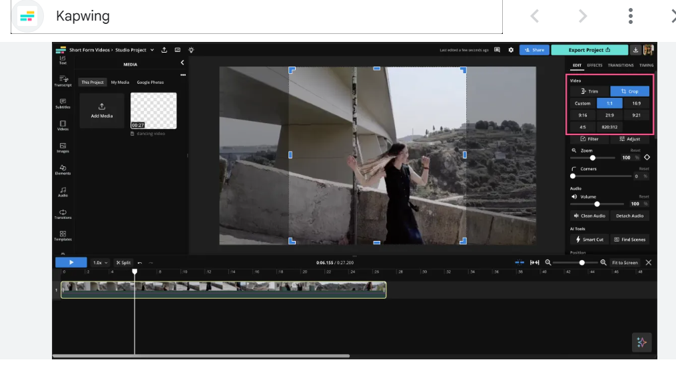
Videoni tahrirlashning asosiy vazifalari
parchalarni kesish va yopishtirish;
o'tish va effektlarni qo'shish;
ranglarni tuzatish, barqarorlashtirish, kesish;
subtitrlar, sarlavhalar, infografikani qo'shish;
kerakli formatda ko'rsatish va eksport qilish.

Slide 5
Videomateriallar bilan ishlash Bosqichlari
Bosqich | Audio | Video
1. Qamrab olish | Mikrofon bilan ovoz yozish | Kamerani suratga olish yoki Ekranni yozib olish
2. Tayyorgarlik | Qo'shimcha qismlarni olib tashlash | Kliplarni kesish va saralash
3. Tozalash | Shovqinni kamaytirish, normallashtirish | Jitterni yo'q qilish, barqarorlashtirish
4. Tahrirlash | O'rnatish, effektlar, aralashtirish | O'tishlar, subtitrlar, animatsiya
5. Rangni Tuzatish / Muvozanat | Ekvalayzer, kompressor | Kontrast, to'yinganlik, yorug'lik
6. Eksport | MP3, WAV, FLAC | MP4, MOV, AVI, MKV

Slide 6
Zamonaviy texnologiyalar 🎧 Ovozni qayta ishlash texnologiyalari:
1. AI-shovqinni bekor qilish
Krisp, Adobe Podcast, LALAL.AI — neyron tarmoqlar yordamida fon shovqinini yo'q qilish.
2. Avtomatik ovoz balandligini normallashtirish
o'rnatilgan dasturlar Audacity, Adobe Audition, DaVinci Fairlight.
3. Nutq sintezi (Text-to-Speech)
ElevenLabs, Synthesia, Play.ht video uchun haqiqiy nutq yarating.
4. Speech-to-Text
Whisper AI, Descript subtitrlar uchun ovozni matnga aylantiring.
5. Bulutli audio-DAW
Soundtrap, BandLab — dasturlarni o'rnatmasdan onlayn musiqa bilan ishlash.

Slide 7
Zamonaviy texnologiyalar 🎥 Videoni qayta ishlash texnologiyalari:
Sun'iy intellektli montaj va avtomatik kesish — Runway ML, Descript, AutoCut.
Color Grading — professional ranglarni tuzatish (DaVinci Resolve).
Motion Tracking — harakatlanuvchi ob'ektlarni kuzatish (After Effects, HitFilm).
Green Screen / Chroma Key — videodagi fonni almashtirish (CapCut, Premiere Pro).
AI Super Resolution — eski videolarning sifatini oshirish (Topaz Video Enhance AI).
Bulutli muharrirlar — Kapwing, Canva Video, Clipchamp.

Slide 8
Ovozni qayta ishlash uchun ommabop dasturlar
Dastur | Maqsad | Xususiyatlari
Audacity | Universal audio muharriri | Bepul, effektlar va plaginlar bilan
Adobe Audition | Ovozni qayta ishlash | Shovqinni bekor qilish va spektrogrammani qo'llab-quvvatlash
FL Studio | Musiqa yaratish va aralashtirish | Katta asboblar kutubxonasi
Logic Pro X | Uchun musiqa studiyasi Mac | Bastakorlar va prodyuserlar uchun
Krisp / Adobe Podcast | AI-ovozni tozalash | Haqiqiy vaqtda shovqinlarni olib tashlaydi
WaveLab / Sound Forge | O'zlashtirish va tiklash | Professional studiya formatlari

Slide 9
Video tahrirlash uchun ommabop dasturlar
Dastur | Darajasi | Xususiyatlari
Adobe Premiere Pro | Professional | Bilan integratsiya After Effects
DaVinci Resolve | Professional | Bepul versiya, kuchli ranglarni tuzatish
Final Cut Pro | Professional (Mac) | Yuqori renderlash tezligi
CapCut / VN / InShot | Boshlang'ich | Oddiy tahrirlash, avtomatik effektlar
Runway ML / Descript | AI-video | Avtomatik o'rnatish va ovozli aktyorlik
Blender Video Editor | Bepul | 3 ga o'rnatilganD-chorshanba Blender

Slide 10
Audio va video ishlov berishda AI
Avtomatik o'rnatish (Runway ML, Pika Labs)
Ovozli aktyorlik yoqilgan har qanday til (ElevenLabs, HeyGen, DeepDub)
Fonni o’chirish (Descript, Unscreen)
Lablar Sinxronizatsiyasi qachon tarjima video (AI Dubbing)
Sahnalar va musiqa yaratish (Suno, Mubert, Kaiber)

Slide 11
Mobil ilovalar
Ilova | Maqsad | Platforma
CapCut | Video + effektlar | Android / iOS
VN Editor | Videoni tahrirlash | Android / iOS
Dolby On | Ovozni yozib olish va tozalash | Android / iOS
Lexis Audio Editor | Ovoz muharriri | Android
InShot / KineMaster | Video + musiqa | Android / iOS
Moises.ai | Vokal va asboblarni ajratish | Mobil + Web

Slide 12
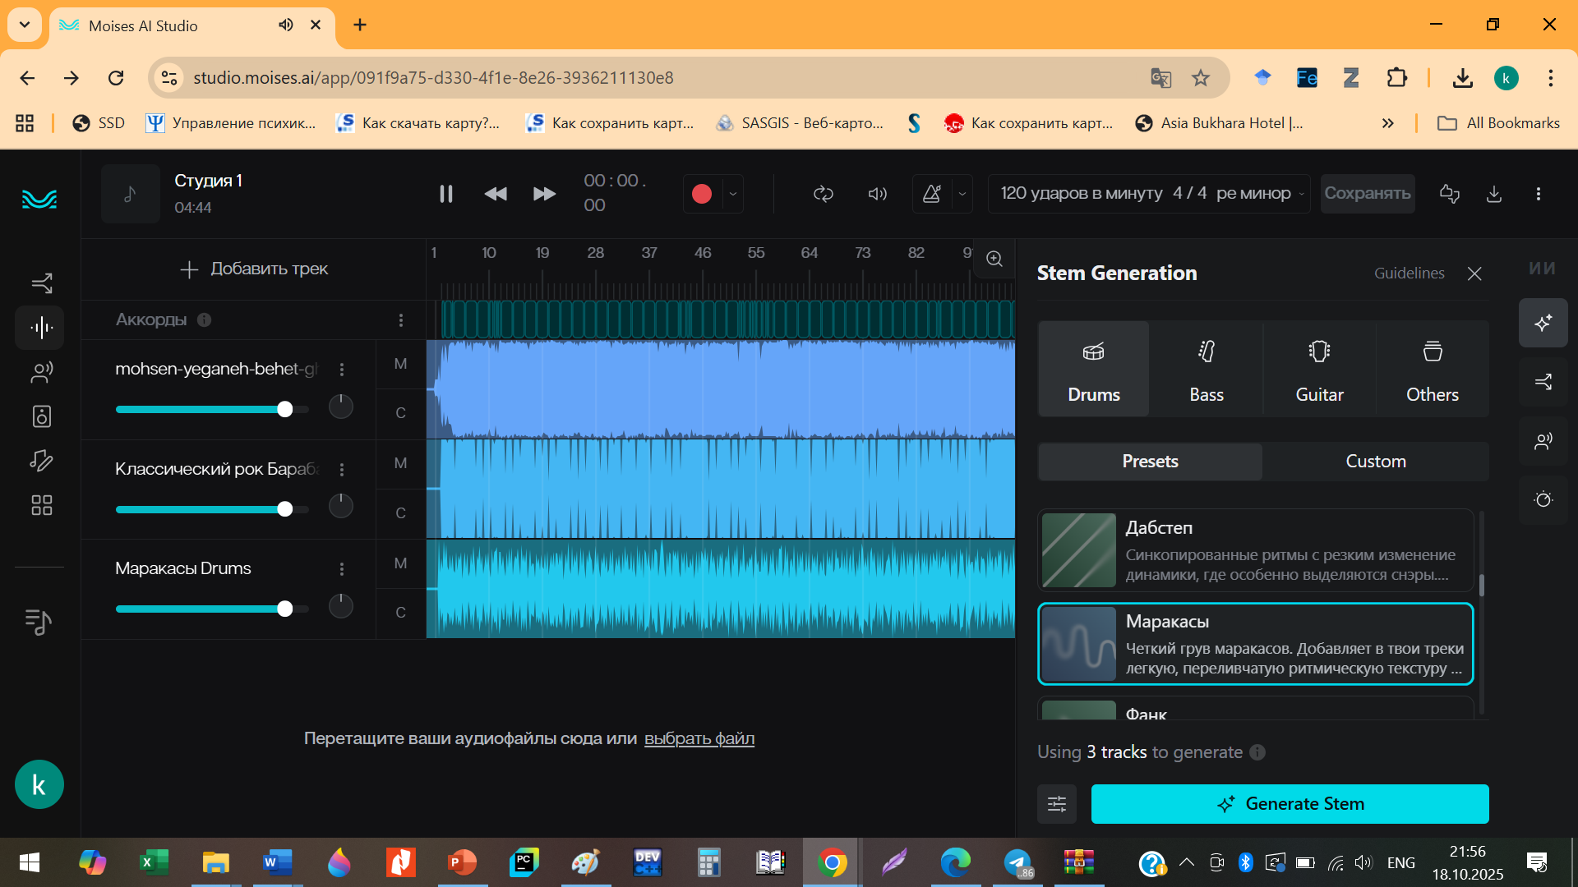

avval
So’ng

Slide 13
Keys
Media kompaniyasi har hafta o'nlab soatlik intervyu oladi. Tarkibni qo'lda ko'rib chiqish va parolini ochish juda uzoq va qimmat. Rahbariyat tizimni amalga oshirishni xohlaydi:
avtomatik ravishda nutqni tanib olish va subtitrlar yarating;
tuyg'ularni aniqlash suhbatdoshlarning yuzi va ovozi;
audio trek va shovqinlarni ajratish, ovoz sifatini yaxshilash;
qisqa video rezyume yaratish suhbatning asosiy qismlaridan.

Slide 14
Bosqich | Vazifa | Ilova / Xizmat | Tavsif
1. Videodan audio chiqarish | Ovozli trekni oling | 🎞️ VLC Media Player, Adobe Premiere Pro, CapCut | Ichida VLC → Media → Convert/Save → Audio – MP3. Ichida CapCut — faqat audio eksport qiling.
2. Ovozni shovqinlardan tozalash | Fon shovqinini bostirish, ovoz balandligini normallashtirish | 🎧 Audacity, Krisp, Adobe Podcast Enhance | Audacity — filtr "Noise Reduction». Adobe Podcast Enhance (onlayn) - ovozni avtomatik ravishda yaxshilaydi.
3. Nutqni aniqlash va subtitrlar | Nutqni matnga aylantiring, subtitrlar qo'shing | 🗣️ Whisper (OpenAI), Veed.io, Subtitle Edit, YouTube Studio | Veed.io va YouTube subtitrlarni o'zlari yaratadilar. Whisper-bu aniq tanib olish uchun kuchli oflayn vosita.
4. Tuyg'ular va kayfiyatni tahlil qilish | Ma'ruzachining his-tuyg'ularini aniqlash | 😊 DeepFaceLab, Azure Face API, Emotion Recognition by Picovoice | Ushbu tizimlar video yoki fotosuratlarni tahlil qiladi va hissiyotlarni qaytaradi (quvonch, qayg'u, ajablanib va \ u200b \ u200bboshqalar).
5. Yakuniy videoni tahrirlash | Videolar, subtitrlar va grafikalarni birlashtirish | 🎬 CapCut, DaVinci Resolve, Canva Video Editor | Sizga kreditlar, his-tuyg'ular grafikalarini qo'shish, vizual uslubni yaxshilash imkonini beradi.
6. Qisqa video rezyumeni yaratish | Muhim qismlarni avtomatik ravishda tanlang | 🤖 Pictory.ai, Descript, Lumen5 | Pictory va Descript videolarni tahlil qiladi va subtitrlar bilan qisqa sharh yaratadi.
7. Yakuniy hisobot | Tuyg'ular va nutqning qisqacha mazmuni | 📊 Notion AI, ChatGPT (orqali Whisper natija) | Transkripsiya matnini kiritish va sun'iy intellektdan kontent hisobotini yaratishni so'rash mumkin.

Slide 15
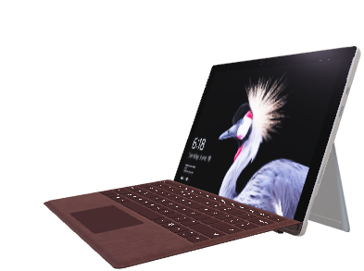
2025 yilgi tendentsiyalar
AI ijodiy jarayonga chuqur integratsiya — avtomatik ovoz, avtomatik o'rnatish.
☁️ Bulutli studiyalar —yuklab olmasdan tahrirlash (Runway, Kapwing).
🧠 Smart-o'rnatish va tavsiyalar - eng yaxshisi kadrlar va effektlarni AI taklif qiladi.
🎙 Virtual diktorlar va dublyaj yoqilgan 100+ tillar.
🕶 AR/VR-video va 360°-suratga olish —trening uchun va taqdimotlar.
🔄 O'zaro faoliyat platformalar formatlar telefon, Kompyuter va VR uchun bitta loyiha.
🎵 AI-musiqa va generativ ovoz (Mubert, Suno AI).

Slide 16
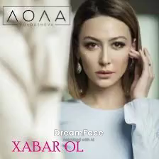
https://www.dreamfaceapp.com/
tajriba

Slide 17
Istiqbollar
Kelgusi yillarda texnologiya quyidagilarga yo'naltiriladi:
haqiqiy audio va video rekonstruksiya,
matnga asoslangan 3D sahnalar va effektlarni yaratish,
videoni avtomatik lokalizatsiya qilish va tarjima qilish,
to'liq sintetik taqdimotchilar va aktyorlarni yaratish,
interaktiv o'quv formatlari va virtual studiyalar.

